Slide 1


电子商务
基础与实务
第八章 移动电子商务

Slide 2

第一节 移动电子商务发展历程
随着智能终端技术和移动互联网技术的快速发展，移动电子商务正以前所未有的速度影响着我们的日常生活和商业模式

Slide 3
NO.1
移动电子商务的概念

Slide 4
移动电子商务的定义
移动电子商务是指通过手机、掌上电脑等无线终端从事的商务活动。它将因特网、移动通信技术、短距离通信技术及其它信息处理技术完美的结合，使人们可以在任何时间、任何地点进行各种商贸活动，实现随时随地、线上线下的购物与交易、在线电子支付以及各种交易活动、商务活动、金融活动和相关的综合服务活动等
Idea..?
移动VS传统：移动电子商务是传统电子商务未来发展的必然趋势，和传统电子商务技术相比，它具有交易快捷、实时，移动支付便捷等优点。移动电子商务是传统电子商务模式的一个重要补充，随着移动智能终端的普及和无线通信技术的发展，移动电子商务技术不断创新和提升，移动电子商务应用的领域不断扩大，由传统的移动支付扩展到掌上银行、掌上医疗等新型业态领域，是未来电子商务发展的主要趋势

Slide 5
NO.2
移动电子商务的发展历程

Slide 6
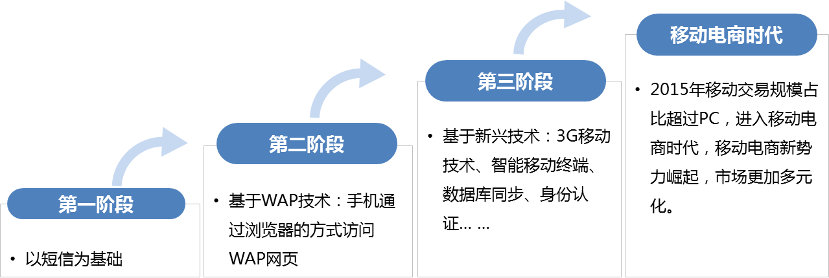
移动电子商务的发展历程
随着无线网络技术、移动通信技术和计算机应用技术的不断发展，移动电子商务经历了第一代、第二代和新一代的三个阶段的发展历程

Slide 7
发展历程
第一代移动电子商务是以短讯为基础的访问技术，这种技术存在着许多严重的缺陷，其中最严重的问题是实时性较差，查询请求不会立即得到回答。此外，由于短讯信息长度的限制也使得一些查询无法得到一个完整的答案
第二代移动商务采用无线应用协议，手机主要通过浏览器的方式来访问WAP网页，以实现信息的查询，部分地解决了第一代移动访问技术的问题。第二代的移动访问技术的缺陷主要表现在WAP网页访问的交互能力极差，因此极大地限制了移动电子商务系统的灵活性和方便性
新一代的移动电子商务系统采用了基于SOA架构的web service、智能移动终端和移动VPN技术相结合的第三代移动访问和处理技术，使得系统的安全性和交互能力有了极大的提高
第一代
第二代
新一代

Slide 8
第二节 移动电子商务发展现状与趋势

Slide 9
NO.1
移动电子商务的发展现状

Slide 10
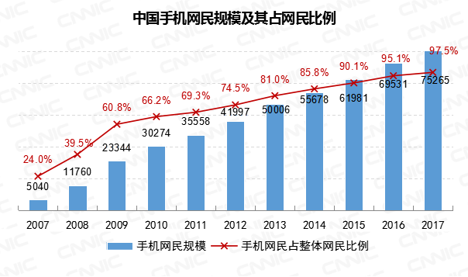
用户规模快速增长，市场规模逐步扩大
高性能智能移动终端和无线网络的普及大大促进了移动商务的发展。它的作用是将有用、准确、及时的信息提供给任何时间、任何地点的任何客户
据2017年第41次中国互联网络发展状况统计报告数据显示，截至2017年12月，我国网民使用手机上网的比例达97.5%，较2016年底提升了2.4个百分点，使用率再创新高

Slide 11
用户需求趋于个性化和多样化
在互联网、移动端的不断发展下，更多的企业加入了电子商务的大潮。在这种情况下，如何更好地把握用户的心理、提供用户感兴趣的内容和保持用户的忠诚度应该是企业未来研究的课题，也是决定企业成败的关键
随着网络的发展，在移动互联网下，用户的需求体现出实时化、碎片化、个性化、多样化的特点，他们不再是信息的被动的接受者，而是选择者和创造者

Slide 12
技术的发展极大地推动了移动商务的发展
技术推动了移动商务的发展，同时移动商务的发展对技术也有着越来越高的要求。二维码以及图像识别技术大大缩短了用户和商户之间的距离，在社交和支付方面已经有了广泛的应用。快捷安全的支付是移动商务发展中的重要环节，目前，许多社交软件都加入了支付和转账的功能，使得用户支付不再依赖传统的银行等金融机构。先进的技术有利于改善用户体验、分析用户行为、提高用户信任度和忠诚度，无疑是推动移动商务发展的巨大动力

Slide 13
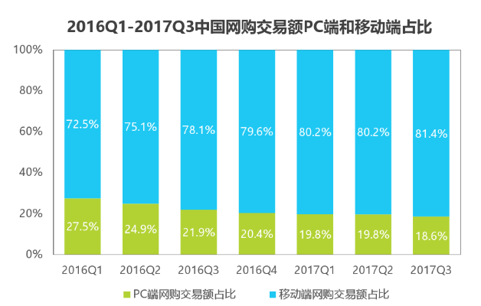
移动端交易规模占比继续扩大，移动端成流量主来源
2017年Q3中国移动网购在整体网络购物交易规模中占比达到81.4%，移动网购已成为最主流的网购方式。与此同时，2017年，中国网络购物市场TOP10企业移动端用户增速远超PC端，App端用户增速达27.1%，PC端仅增长9.6%。用户消费习惯的转移、各企业持续发力移动端是移动端不断渗透的主要原因

Slide 14
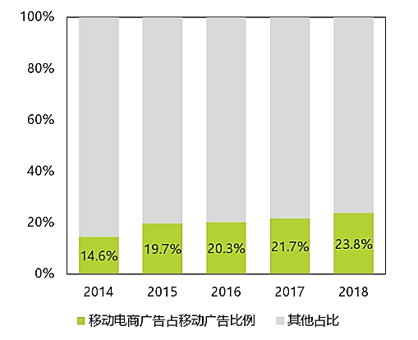
各大电商企业持续发力移动端
移动电商广告占移动广告比例
近90%的电商企业在移动数字营销上的投入逐步增加。数字营销预算小于20%的电商企业用户占比最多，为31.0%，而预算在80%以上的电商企业用户，占比27.6%，整体呈“两级分化”

Slide 15
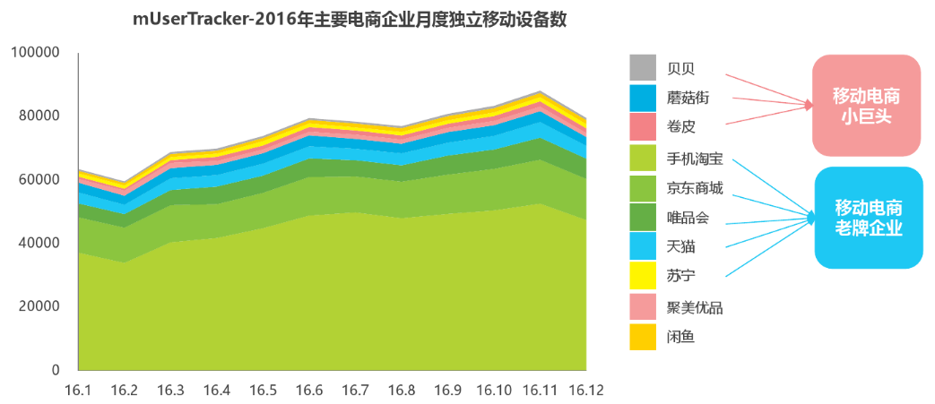
移动网购市场集中度较高，新兴移动电商势力崛起
2016年手机淘宝月度独立移动设备覆盖数最广，遥遥领先于其他电商网站，京东次之，唯品会紧随其后，传统电商巨头优势依旧
中国移动购物市场进入平稳发展期
2016年移动购物市场交易规模为3.3万亿元，同比增长57.9%，增速放缓，首次低于100%，2017年移动购物市场交易规模为4.2万亿元，同比增长为26.8%。由这些数据可以看出，移动购物市场已经进入平稳发展期

Slide 16
发展现状特征
垂直电商代表
来新势能
LBS技术以及移动设备升级使得用户体验逐步升高
场景化和碎片化成为移动网购主要特征
新兴移动电商势力崛起

Slide 17
NO.2
移动电子商务的发展趋势

Slide 18
发展趋势
01
02
03
全渠道、线上线下融合发展
社交化分享是移动电商时代新营销方式
内容化、粉丝化、场景化成为发展新方向
04
05
品类经济或人群经济成为发展新趋势
大数据将成为移动电商核心驱动引擎

Slide 19
第三节 初识微商

Slide 20
NO.1
微商的定义

Slide 21
微 商
微商是基于移动互联网的空间，借助于社交软件为工具，以人为中心，社交为纽带的新商业。
中国电子商会微商专委会秘书长凌教头于2017年4月11日在第三届世界微商大会上对这一概念进行了补充说明，认为：
微商=消费者+传播者+服务者+创业者

Slide 22

微商的界定
微商≠朋友圈卖货
单纯的朋友圈卖货
在产品的质量、品类的选择，物流、维权等方面几乎为零；充斥着大量非法暴利的三无产品。
基于零售行业全渠道电商整体解决方案的平台
将社会化媒体和移动社交的分散流量聚齐起来，利用微客(个人)的力量帮助供货商 (有稳定货源的品牌商和制造商)和分销商(有团队有实力的代理商和门店)等分销产品，并帮助企业实现线上线下互通、去中心化流量聚合、用户沉淀。

Slide 23
NO.2
微商的模式

Slide 24
微商的模式
B2C
由货物供应者(包括厂商、供货商、品牌商)提供一个微信上搭建的统一移动商城直接面向消费者，负责产品的管理、发货与产品售后服务。
1
2
C2C
微商C2C环节是由微客个人端实现商品的社交分享、熟人推荐与朋友圈展示等。
3
B2B
由货物供应者（包括厂商、供货商、品牌商）提供一个微信上搭建的统一移动商城直接面向消费者，负责产品的管理、发货与产品售后服务

Slide 25
NO.3
微商的优势

Slide 26

微商的优势
微商模式最大的优点便是，将N种渠道所接触的客户通通汇聚起来，形成一个属于企业自己的大数据库，从而实现个性推荐、精准营销，沉淀客户。

Slide 27
微商的主要优势
微商具备投资少、传播快、见效快的特点
微商进入门槛低，人人都可参与
微商经营起来相对自由，时间自由、地点自由
微商可以利用碎片化时间来经营，也可作为第二职业
潜在客户群体非常庞大

Slide 28
NO.4
微商的发展趋势

Slide 29
微商的发展趋势
逐渐把淘宝平台用户导入微信平台，同时建立会员体系，通过积分、优惠等多种手段深度拓展用户群。
B2C微商成熟的基础条件
一个完善的基础交易平台
完善的社会化分销体系(SDP)
完善的售后维权机制跟消费者直接沟通
完善的社会化客户关系管理系统

Slide 30
微商的发展趋势
规范化和品牌化
推广方式更加多样化
发展多元化
生态化
2017年1月初，微商法律规范征求意见稿公布，标志第一部微商行业法规即将诞生
目前的微商营销方式多为微信公众号、朋友圈推广，基于熟人之间的信任关系；未来微商的推广方式将更加多样化
随着政策、技术及客户反馈等多方面变化，微商也在不断改变。实体微商、网红微商、电购微商、个体微商、团队微商等，这都预示着，无论你用何种方法都能将人脉转化为客户
线下门店、线上电商、移动社交微商的产品销售模式，从商品的营销推广、应用体验、销售购买、客户反馈形成全流程、全方位的融合

Slide 31
第四节 微店应用

Slide 32
NO.1
认识微店

Slide 33
什么是微店？
微店是帮助卖家在手机开店的软件，它是移动端的新型产物，任何人通过手机号码即可开通自己的店铺，并通过一键分享到SNS平台来宣传自己的店铺并促成成交。
相对于传统的淘宝网平台，微店的诞生降低了开店的门槛和复杂手续，是最适合大学生、白领、上班族的兼职创业平台！
开店门槛不高
开店手续简单
店铺设置简单
基于社交购物

Slide 34
NO.2
主流微店平台

Slide 35





主流微店平台
淘宝/京东微店

Slide 36
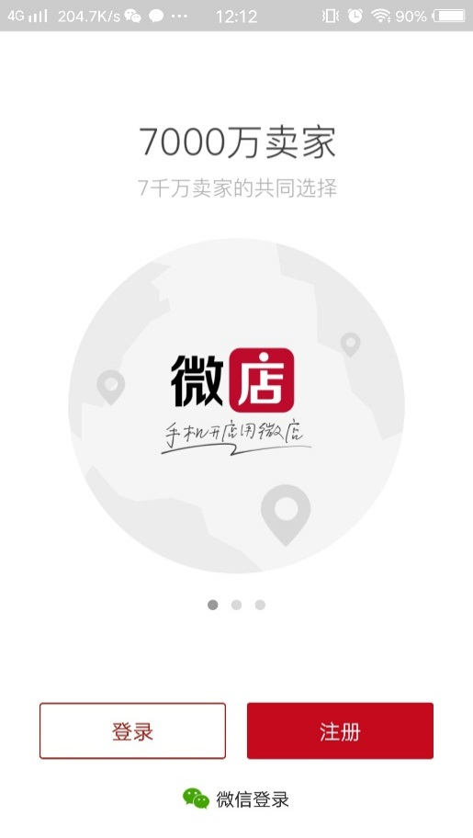
微店的特点
微店是北京口袋时尚科技有限公司开发的一款帮助卖家在手机开店的软件。它操作简单，只要有一部手机，就可通过手机号开通自己的微网店，还可以通过一键分享宣传自己的微网店，并促进成交。微店最大的优势是不向用户收取任何费用，非常适合资金有限的小业主
优势：（1）零手续费，开店过程完全免费，而且所有交易都是免手续费的
（2）账期短，微店每天会自动将前一天的货款全部提现至卖家的银行卡，一般1-2个工作日到账，非常方便

Slide 37
微店的功能
1
2
3
商品管理
微信收款
订单管理
卖家可以轻松添加商品、编辑商品、商品分类，并能通过一键分享等功能将微店分享到微信朋友圈、微博、QQ空间等社交平台
不用事先添加商品，和客户谈妥价钱后，即可快速向客户发起收款，促成交易；平台新增货到付款交易功能
新订单自动推送、免费短信通知，通过扫描条形码输入快递单号，就可以快速有效地管理订单

Slide 38
微店的功能
4
5
6
销售管理
客户管理
订单收入
可以查看销售数据，包括每日订单统计、每日成交额统计、每日访客统计等
随着世界经济全球化、一体化的深入发展，电子商务市场全球化已成为必然趋势
可以查看每一笔交易的收入和提现记录，做到账目心中有数

Slide 39
微店的功能
7
8
9
促销管理
营销推广
选货市场
设置私密优惠活动，吸引买家，让商品价格更加灵活
多种推广方式，给店铺带来更多的流量，提高销售额
批发市场、转发分成、附近微店、全面提升店铺等级

Slide 40
http://www.weidian.com
适用
商家
平台
特点
入驻
条件
开店
费用
01
02
03
04
面向各类批发、零售型卖家，个人卖家等
体系完整
货源易获取
营销工具多
市场规模大
无门槛
开店简单
开店不收费用
缴纳1000元保证金
不推广不产生费用

Slide 41
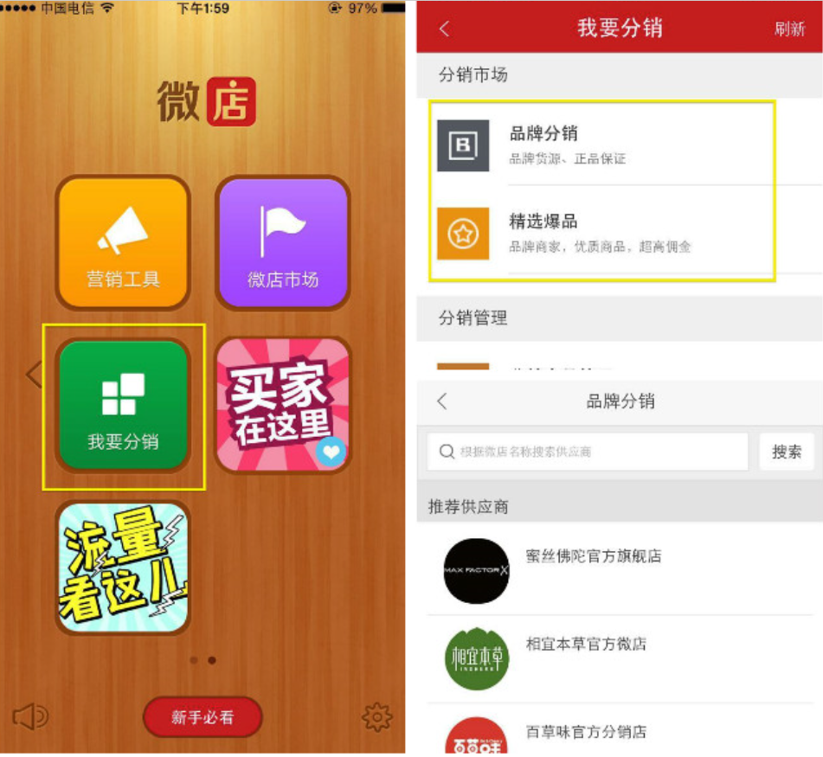
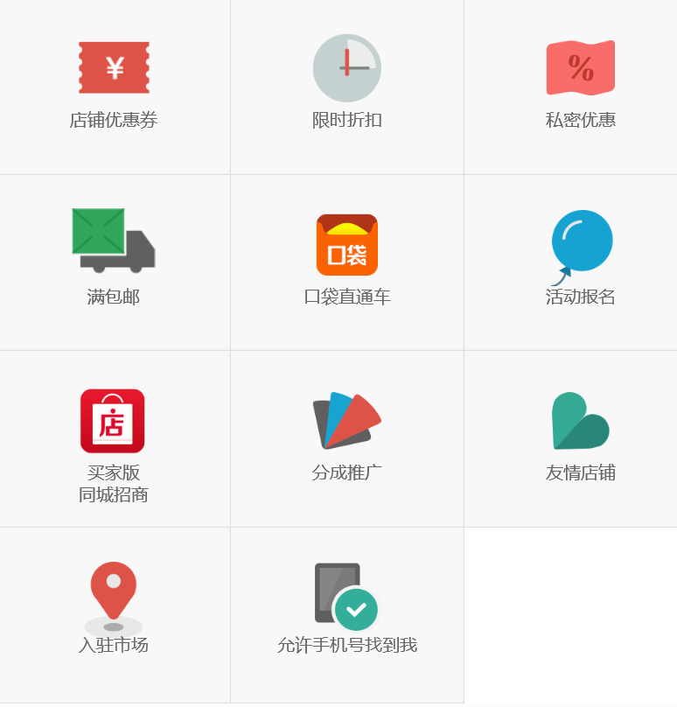
http://www.weidian.com
微店分销
微店营销工具

Slide 42
有赞
有赞是一家移动零售服务商，主要为企业和个人提供移动电商产品服务方案。2012年成立至今，已经连续发布了“有赞微商城”、“有赞供货商”、“有赞微小店”等多个产品

Slide 43

有赞微商城
主要是为需要在移动端营销的商家提供的平台，目前有接近200万的商家在使用，综合服务的消费者超过三亿
有赞微商城无缝的结合了微信、微博等无线互联网社区，商家可以通过微信公众号或是朋友圈分享自己的店铺与商品
有赞帮助每一位重视产品和服务的商家成功，目前旗下拥有： 有赞微商城、有赞零售、有赞美业、有赞小程序等SaaS软件产品，适用全行业多场景，帮商家网上开店、网上营销、管理客户、获取订单

Slide 44
有赞 https://www.youzan.com/
平台特点
开店费用
有赞“生态圈”，开店难度小，营销工具强大
2016年8月起，入驻有赞已开始收取费用，2600元起
适用商家
入驻条件
面向各类批发、零售型卖家，个人卖家等
入驻无门槛，进入分销市场则需满足一定条件

Slide 45
有赞的特点
帮助企业建立自己的移动零售商城
1
多渠道商城：可以绑定微信公众号、支付宝等，实现门店线上互联互通
5
客户管理：通过会员卡、标签、积分、储值卡，提升老客户存留，真正实现客单经济
2
3
4
商品管理：可以批量导入京东、淘宝等平台的商品，对接所有主流ERP（企业资源计划），完成多种促销商品形态
订单管理：全面管理普通、代付、分销、拼团、到店自提等10类订单，快速导出发货

Slide 46
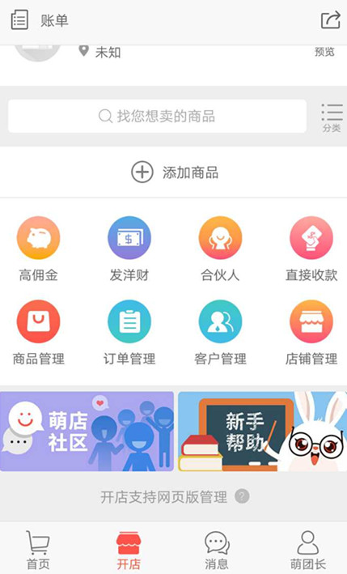
萌店
萌店是上海微盟企业发展有限公司于2015年开发的一款应用，如图8-16所示。自2015年3月上线以来飞速发展，同年7月萌店已经成立国际电商事业部，开始涉足跨境电商，整个商品涵盖了日韩、欧美等30多个国家的潮货、尖货

Slide 47
萌店的主要功能
开店赚钱
轻松管理
即时沟通
分销管理
数据统计
个性化装修
开店零门槛，轻松赚钱，并且支持全渠道推广
随时随地管理店铺，不会轻易错过任何一个客户、任何一单生意
卖家意见咨询，货源随时沟通，让买卖沟通无限
自有货源可设立分销佣金，方便邀请好友加入分销，真正的互惠互利
精准的数据统计，方便用户随时查看数据，掌握店铺状况
域名个性化设计、装修个性化，方便打造独一无二的店铺

Slide 48
NO.3
微店的开通与产品发布

Slide 49
Step 4
Step 3
Step 2
店铺创建完成后，点击图示中箭头所指向的位置进入“店铺管理”页面，点击“店长资料”，进行实名认证（如果不认证无法上传产品），根据提示完成信息填写，微店即开通
Step 1
店铺注册完成后，进入“创建店铺”界面，上传店铺图标，输入店铺名称后，点击界面右上角“完成”按钮，完成店铺创建
安装完成后，返回桌面点击微店App图标进入微店首页，点击“注册”按钮，进入“微店”注册页面，然后按照页面提示的注册步骤完成注册即可
在应用商城搜索“微店”，点击最上方APP右侧的“安装”按钮，安装微店APP
微店的注册与开通

Slide 50
产品的发布
1
2
3
4
添加产品
添加新产品
添加属性
分享
进入“微店”首页，点击绿色“商品”按钮，进入“添加商品”界面
进入“添加商品”界面，点击中间“添加新商品”按钮
点击上方白框中的“+”按钮，添加产品图片；添加商品描述；输入价格、库存数量；点击界面下方“添加商品型号”按钮，填写型号。全部填写完成后，点击界面右上角“完成”按钮
在弹出的界面，点击界面下方“朋友圈”按钮。在之后弹出的界面编写文字后，点击界面右上角“发送”按钮，即完成产品信息在朋友圈的分享

Slide 51
感谢聆听
THANK YOU

